Slide 1
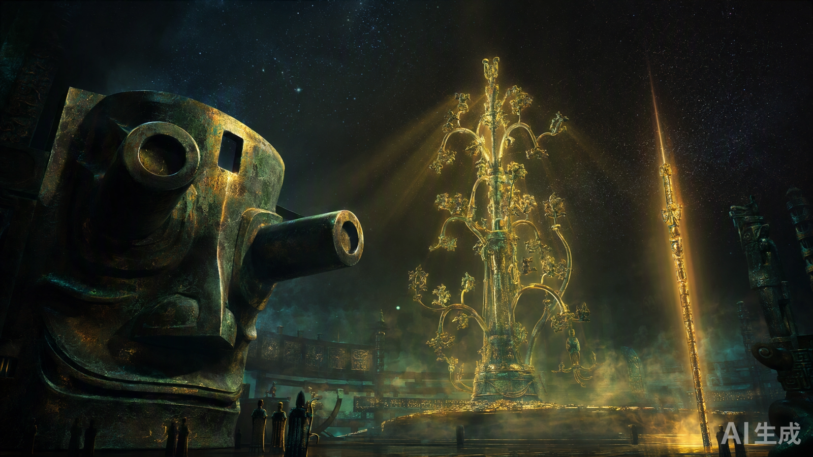
SANXINGDUI · ANCIENT SHU CIVILIZATION
三星堆与古蜀文明
教学课件
沉睡三千年 · 一醒惊天下
青铜绿 · 陨铁黑 · 太阳金

Slide 2
目 录 · CONTENTS
壹
第1章 蚕丛鱼凫
约公元前2500–前1700年 · 宝墩文化
伍
第5章 金杖之谜
王权符号 · 一号祭祀坑
贰
第2章 惊世发现
1986年 · 一号祭祀坑
陆
第6章 金沙迁都
约公元前1200–前650年 · 金沙遗址
叁
第3章 青铜神树
青铜·通天 · 二号祭祀坑
柒
第7章 巴蜀图语
未解之谜 · 全蜀境
肆
第4章 纵目面具
神性形象 · 二号祭祀坑
捌
第8章 数字复原
当代·数字 · 三星堆博物馆

Slide 3
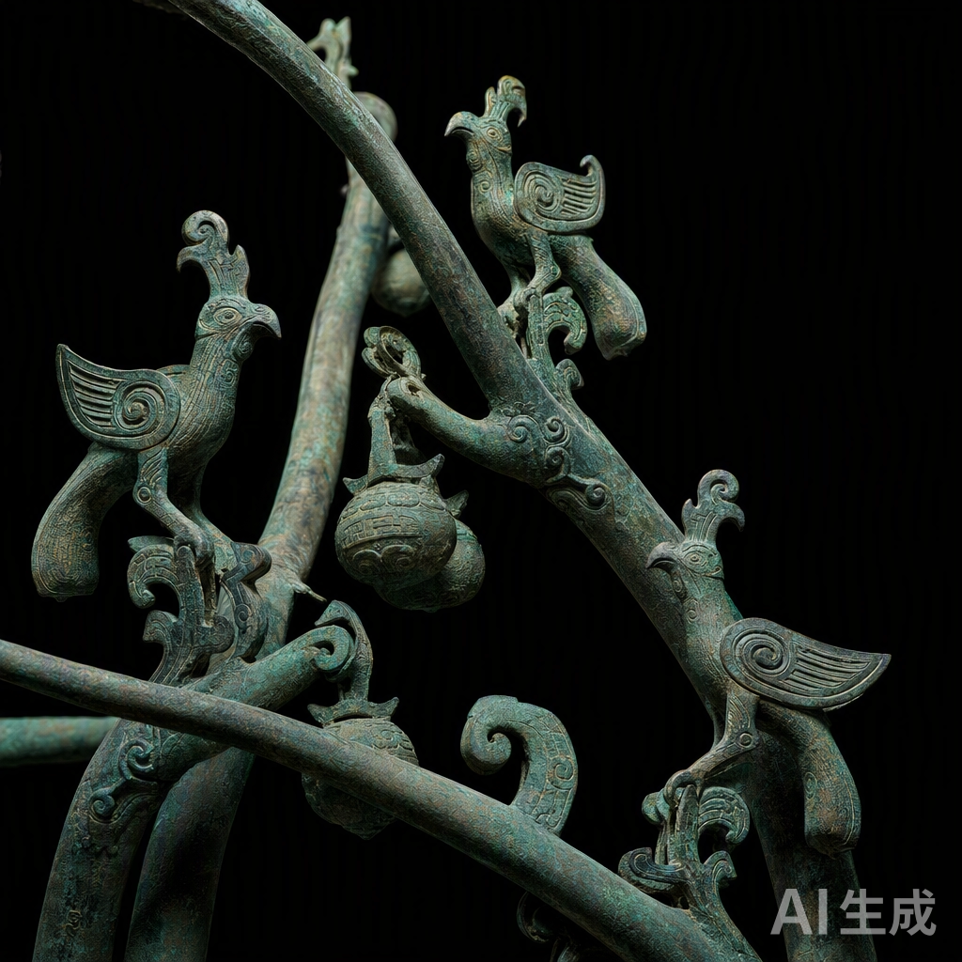
CHAPTER 01
第壹章 蚕丛鱼凫
古蜀先民与宝墩文化
约公元前2500–前1700年 · 宝墩文化
◆ 宝墩文化：成都平原史前城址群，长江上游文明晨曦
◆ 三代蜀王蚕丛·柏灌·鱼凫自岷山迁入平原
◆ 城墙、环壕、水稻、夹砂陶——早期国家雏形
◆ 三星堆早期地层属宝墩序列，青铜之都之根
三星堆与古蜀文明 · 教学课件 · P.3

Slide 4
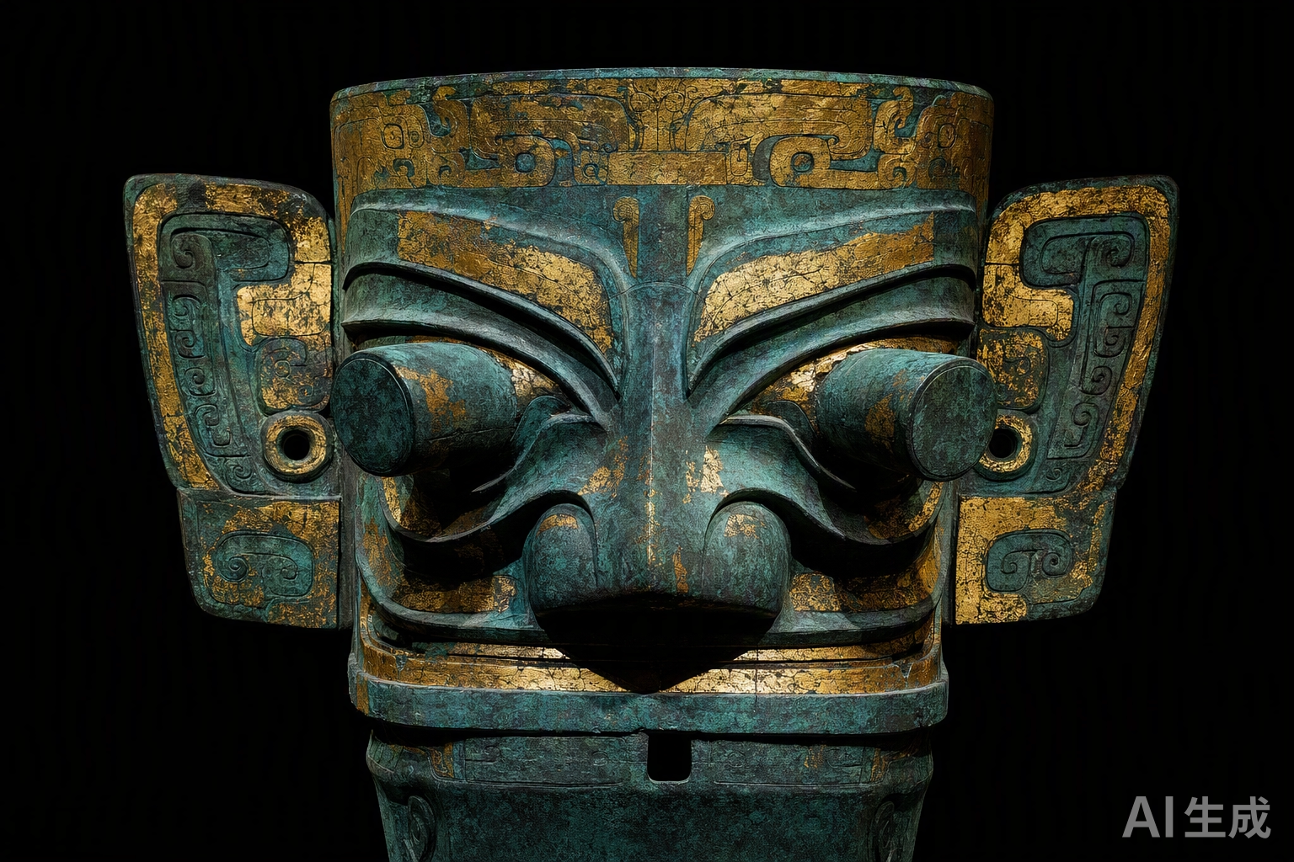
CHAPTER 02
第贰章 惊世发现
三星堆一号祭祀坑
1986年 · 一号祭祀坑
◆ 1986年7月砖厂取土意外发现玉器
◆ 长方形坑2.6×1.5×1.6m，出土逾400件
◆ 青铜·金·玉·陶·海贝分层叠压
◆ 燎祭瘗埋——非墓，乃祭祀礼仪之终
三星堆与古蜀文明 · 教学课件 · P.4

Slide 5
CHAPTER 03
第叁章 青铜神树
通天的宇宙观
青铜·通天 · 二号祭祀坑
◆ 通高3.96米，世界最大单件青铜文物之一
◆ 三层九鸟，铸有铜龙缘树而下
◆ 扶桑·若木——太阳金乌所栖之树
◆ 通天·测日·敬神三位一体的宇宙模型
三星堆与古蜀文明 · 教学课件 · P.5

Slide 6
CHAPTER 04
第肆章 纵目面具
纵目面具与黄金面罩
神性形象 · 二号祭祀坑
◆ 纵目面具宽1.38米，眼球外凸16cm
◆ 蚕丛「其目纵」——千里神视崇拜
◆ 金箔贴面，金面青铜世界独树一帜
◆ 夸张即神化：放大感官以达超凡
三星堆与古蜀文明 · 教学课件 · P.6

Slide 7
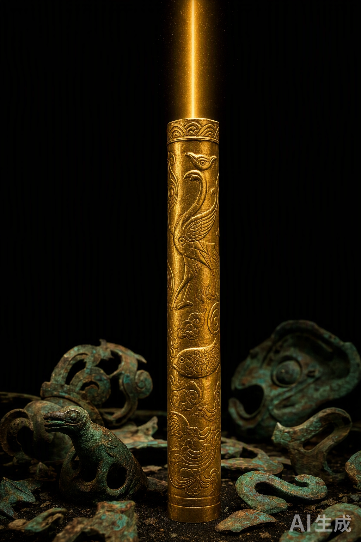
CHAPTER 05
第伍章 金杖之谜
古蜀王权
王权符号 · 一号祭祀坑
◆ 金杖长1.42米，重约500克，金皮包木芯
◆ 鱼·鸟·箭纹饰贯穿，鱼凫王号图符
◆ 古蜀以杖代鼎，独立于中原王权系统
◆ 杖在则王在——权力的实物凭证
三星堆与古蜀文明 · 教学课件 · P.7

Slide 8
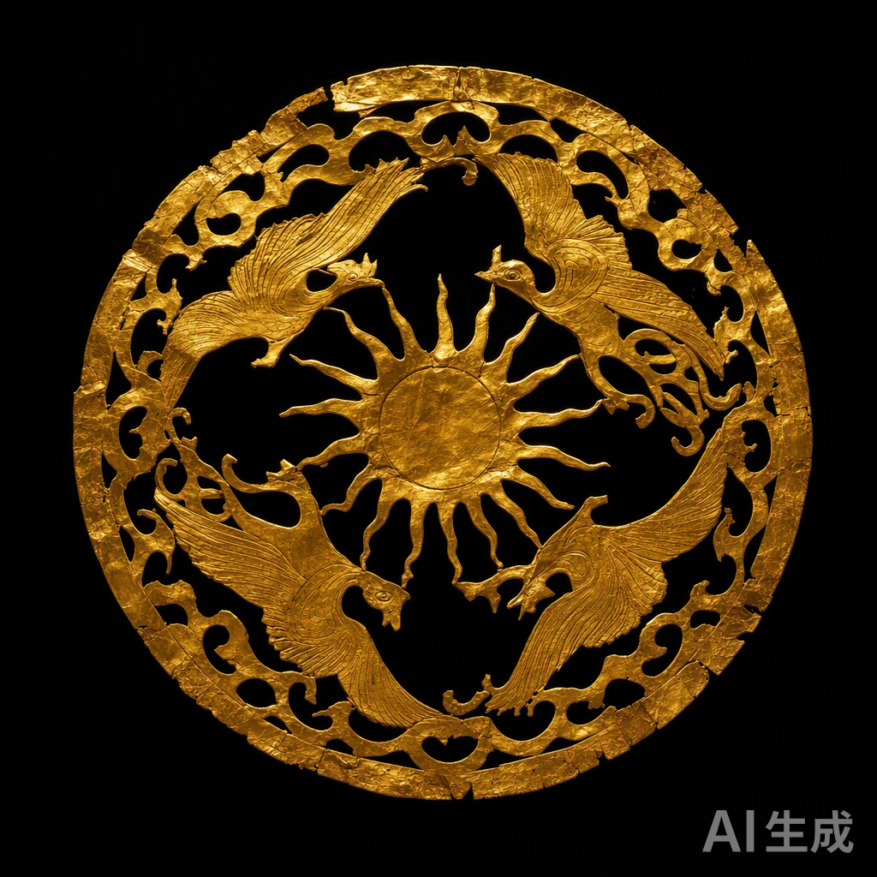
CHAPTER 06
第陆章 金沙迁都
古蜀迁都与太阳神鸟
约公元前1200–前650年 · 金沙遗址
◆ 2001年发现，三星堆迁都后的新都
◆ 太阳神鸟金箔厚0.02cm，十二芒四鸟
◆ 黄金版天文历法图
◆ 金玉精致化，象牙堆积数吨
三星堆与古蜀文明 · 教学课件 · P.8

Slide 9
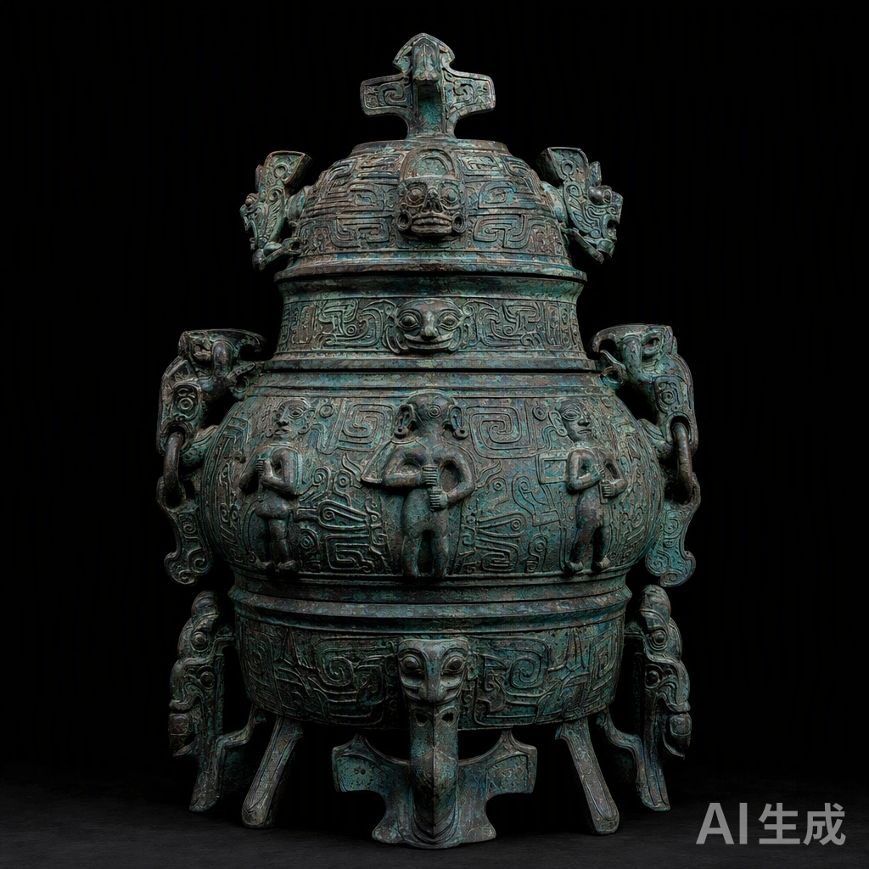
CHAPTER 07
第柒章 巴蜀图语
未解的文字
未解之谜 · 全蜀境
◆ 战国至汉初巴蜀青铜器上的符号系统
◆ 手心纹·花蒂纹·水波纹·虎纹·戟纹
◆ 图徽抑或原始文字？争议未决
◆ 与东巴文·尔苏文并称西南未释文字
三星堆与古蜀文明 · 教学课件 · P.9

Slide 10
CHAPTER 08
第捌章 数字复原
当代考古与数字复原
当代·数字 · 三星堆博物馆
◆ 2019年起3–8号新坑「方舱考古」发掘
◆ 多光谱扫描·3D建模·AI器物拼对
◆ 数字孪生重建祭祀场景
◆ AI文生图/音乐/语音——古蜀第二次生命
三星堆与古蜀文明 · 教学课件 · P.10

Slide 11
沉睡三千年
一醒惊天下
— 配合数字课程门户使用 —
门户含祭祀坑空间 · 文物长廊 · 古蜀祭司讲解员

